Slide 1


국제소롭티미스트 미주연합회
(Soroptimist international of the Americas, inc.®)
영감을 주는 이야기: 소롭티미스트 모금 행사 사례
2025년 지구 회의
<리전 입력> 모금 위원장
Notes:
안녕하세요, 저는 [성명]입니다. 오늘 이렇게 여러분과 함께 소롭티미스트 연맹의 몇몇 리전에서 전해온 감동적인 사연을 나눌 수 있게 되어 무척 기쁩니다. 이러한 사연은 클럽이 어떻게 모금 활동의 어려움을 성공적으로 극복하고, 지역 사회와 소통했는지를 잘 보여줍니다.
여러분이 지역 사회에서도 비슷한 모금 행사를 개최할 때 영감을 얻을 수 있기를 바랍니다. 지금부터 지역 사회 협력 기관, 협업, 그리고 후원사 확보의 중요성에 관해 말씀드리려고 합니다. 이 모든 것들은 소롭티미스트의 영향력을 확대하는 데 큰 도움이 되죠.
서로에게서 어떤 점을 배울 수 있을지 함께 알아봐요!

Slide 2
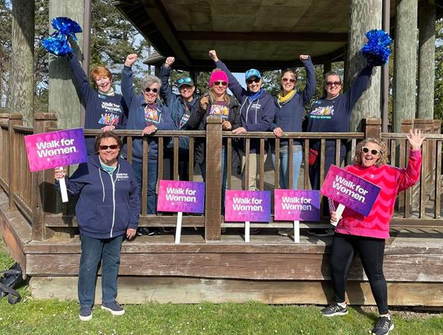
목표
SIA 전역의 다양한 지역에서 성공적으로 개최된 클럽 모금 행사를 둘러봅니다.
클럽 모금 행사를 더욱 성공적으로 만드는 방법에 관한 인사이트를 얻습니다.
모금 행사를 통해 기부자와 지역 사회의 참여를 이끌어내는 방법을 알아봅니다.
SIA | 2025 | 영감을 주는 이야기: 소롭티미스트 모금 행사 사례
Notes:
먼저 SIA 전역의 다양한 리전에서 성공적으로 열린 클럽 모금 행사를 둘러보겠습니다. 클럽의 모금 행사를 더욱 성공적으로 개최하는 방법을 배우실 수 있을 겁니다. 마지막으로 모금 행사를 통해 기부자와 지역 사회의 참여를 이끌어내는 방법을 알아보려고 합니다. 소롭티미스트가 추구하는 사명의 핵심은 바로 이러한 연대를 구축하는 것입니다.
그럼 시작하겠습니다! 많은 영감을 얻는 시간이 되시길 바랍니다.

Slide 3
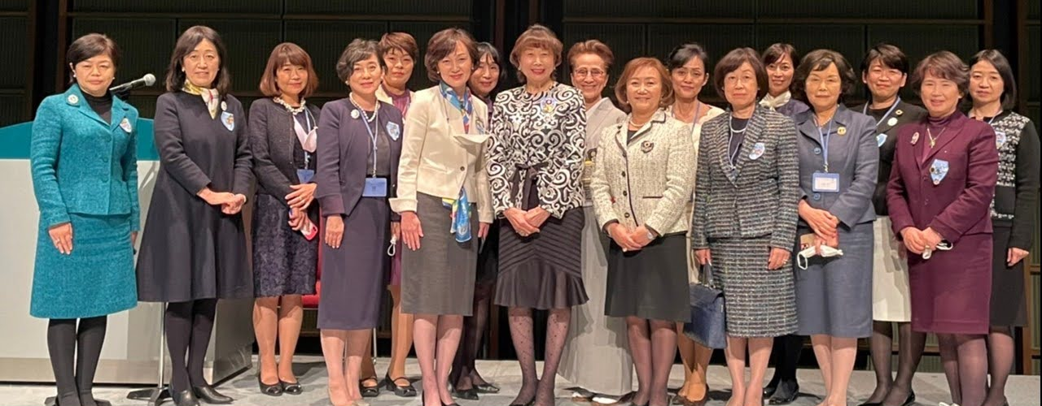
일본 기타 리전의 모금 사례
YOSE: 라쿠고, 만자이, 마술, 음악 등 다양한 공연이 열리는 엔터테인먼트 홀
SIA | 2025 | 영감을 주는 이야기: 소롭티미스트 모금 행사 사례
Notes:
일본 키타 리전의 SI 아사히카와는 자선 버라이어티 공연을 통해 지역 사회에 기쁨과 즐거움을 선사하고 있습니다. 여러 해 동안 YOSE 행사를 개최하여 라쿠고, 만자이, 마술, 음악을 통해 활기 넘치는 무대를 선보였습니다.

Slide 4
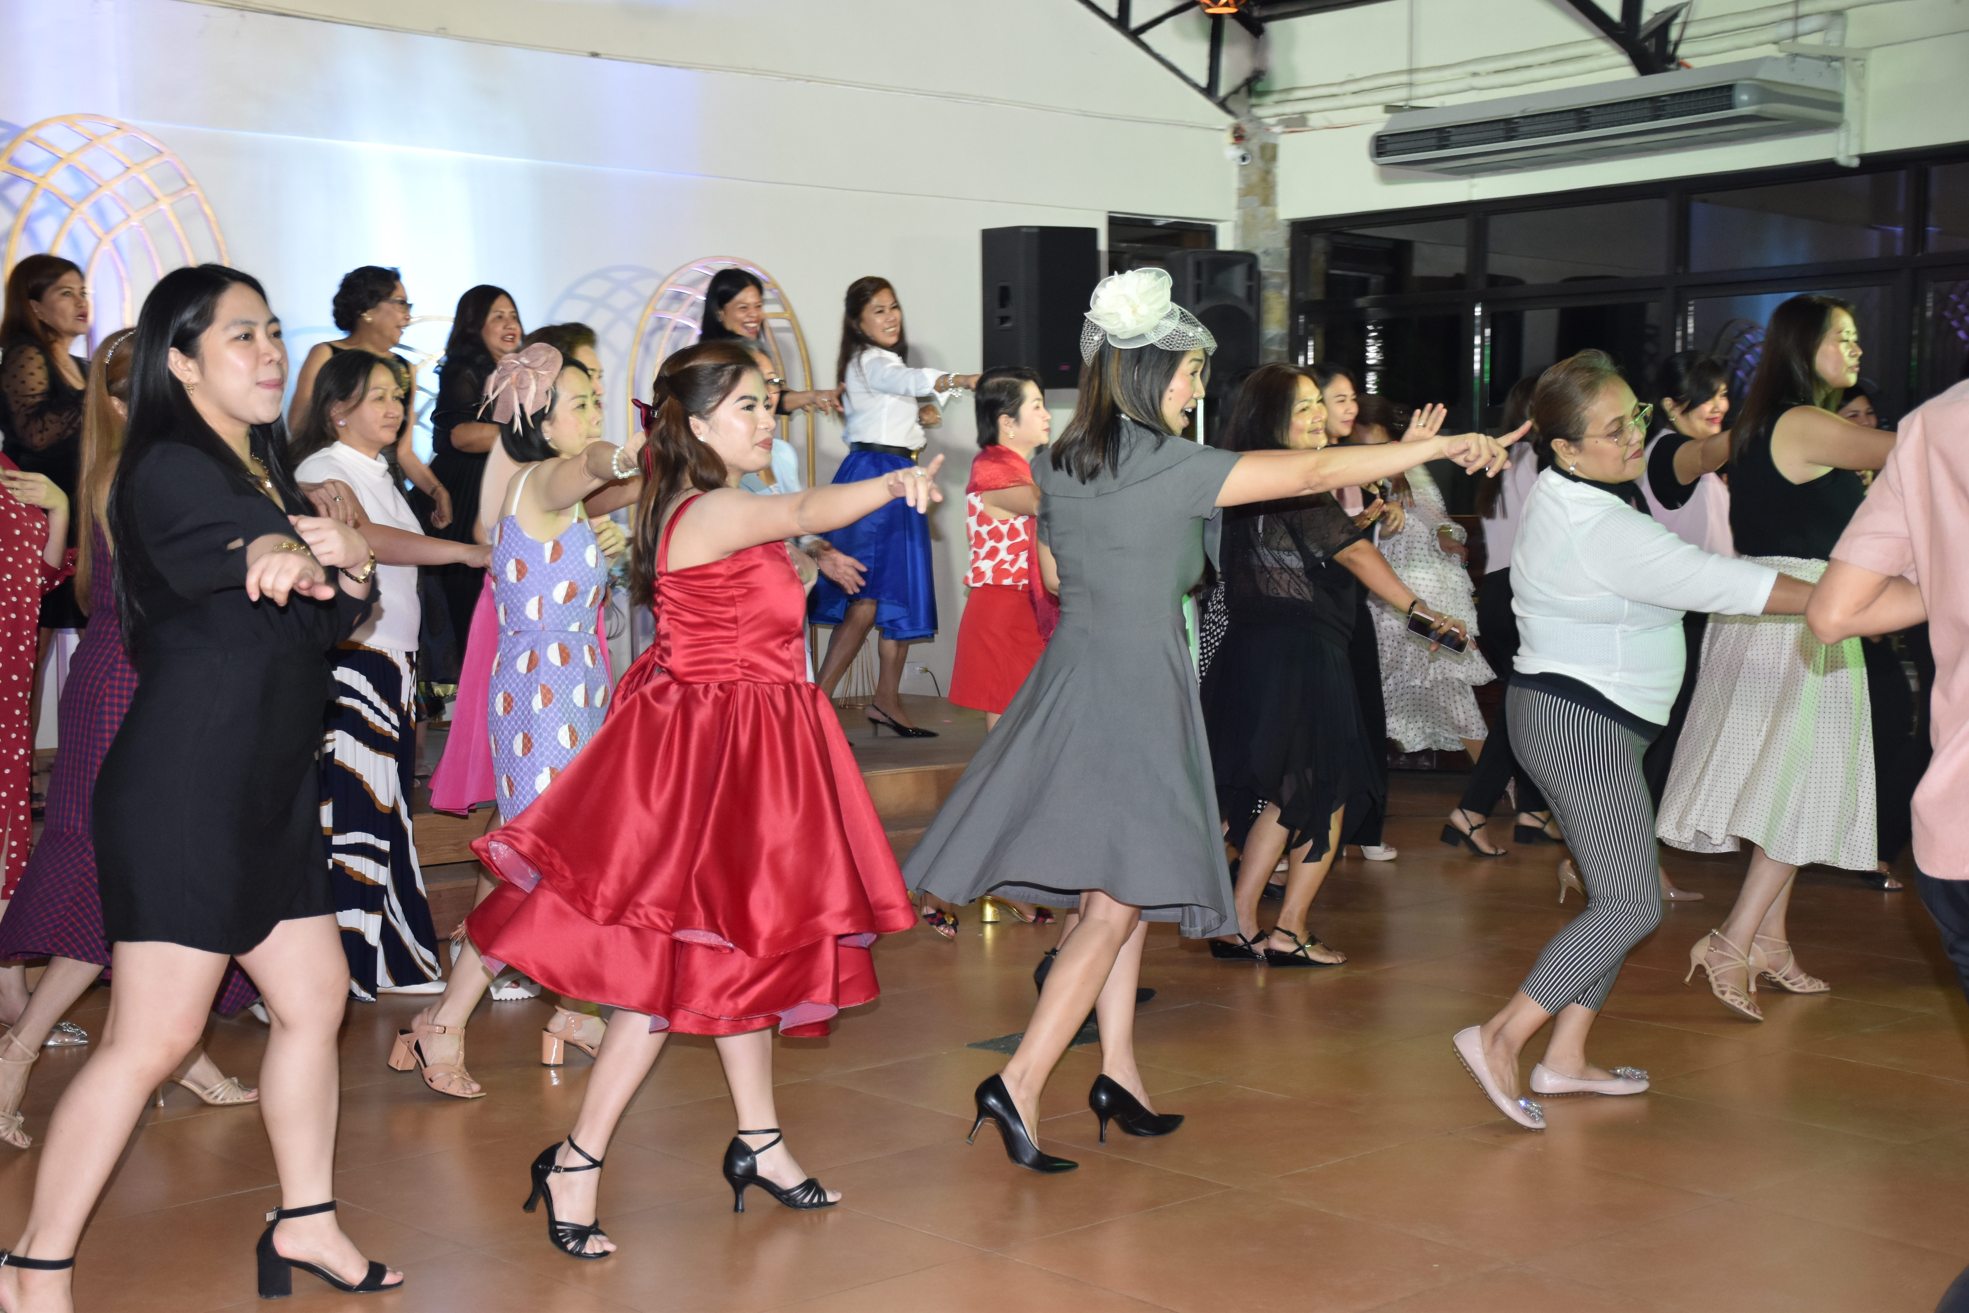
필리핀 리전의 모금 사례
사교댄스
경품 추첨 행사
중고 물품 판매 행사
Facebook 라이브 판매
SIA | 2025 | 영감을 주는 이야기: 소롭티미스트 모금 행사 사례
Notes:
한편, 필리핀에서는 여러 클럽이 지역 사회의 정신을 잘 반영하는 모금 활동을 조직했습니다. 자동차 경품 추첨 행사부터 사교댄스까지 다양한 행사를 개최한 결과, 1,000~2,000달러에 해당하는 금액이 모금되어 소롭티미스트의 사명을 직접 지원하고 있습니다.
이들은 참가를 독려하고 성과를 인정하기 위해, 뛰어난 모금 성과 및 참가율을 보인 클럽을 시상하는 연간 클럽 총재 상(GACA)을 도입하기도 했습니다. 이를 통해 지원이 확대되고 더 많은 회원과 클럽이 모금 행사에 참여하게 되었습니다. 행사 동안 받은 관대한 기부에 감사를 표함으로써 성과를 기념하고, 협력 기관과의 관계도 한층 더 돈독해졌습니다.

Slide 5
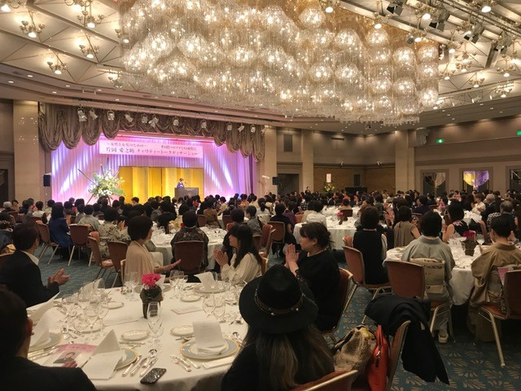
모금 일본 미나미 리전의 사례
골프 토너먼트 – $1,025
디너/런치 쇼 – $3,850
바자회/상품 판매 – $105
영화 행사 – $782
콘서트 – $361
SIA | 2025 | 영감을 주는 이야기: 소롭티미스트 모금 행사 사례
Notes:
일본 미나미 리전은 많은 모금 행사를 진행하면서 협업과 창의성에 강점이 있다는 사실을 깨달았습니다. 인지도와 기금을 늘리려면 지역 사회의 참여가 중요하다는 사실을 인식하고 여러 클럽에서 골프 토너먼트, 디너쇼와 같은 다양한 행사를 기획했습니다. 이러한 모금 행사에서 평균 361~3,850달러가 모였습니다.
회원 감소와 인구 고령화 등의 어려움에도 불구하고, 지역 사회 협력 기관 및 다른 클럽과의 파트너십/협업을 강화하여 자원을 공유하고 영향력을 확대하고자 노력하고 있습니다.
이 슬라이드는 회원들이 모금 행사에서 어떤 노력을 기울였는지 보여줍니다. 다양한 이니셔티브를 통해 창의성과 협업이 어떻게 의미 있는 기부로 이어지는지 확인할 수 있습니다.

Slide 6
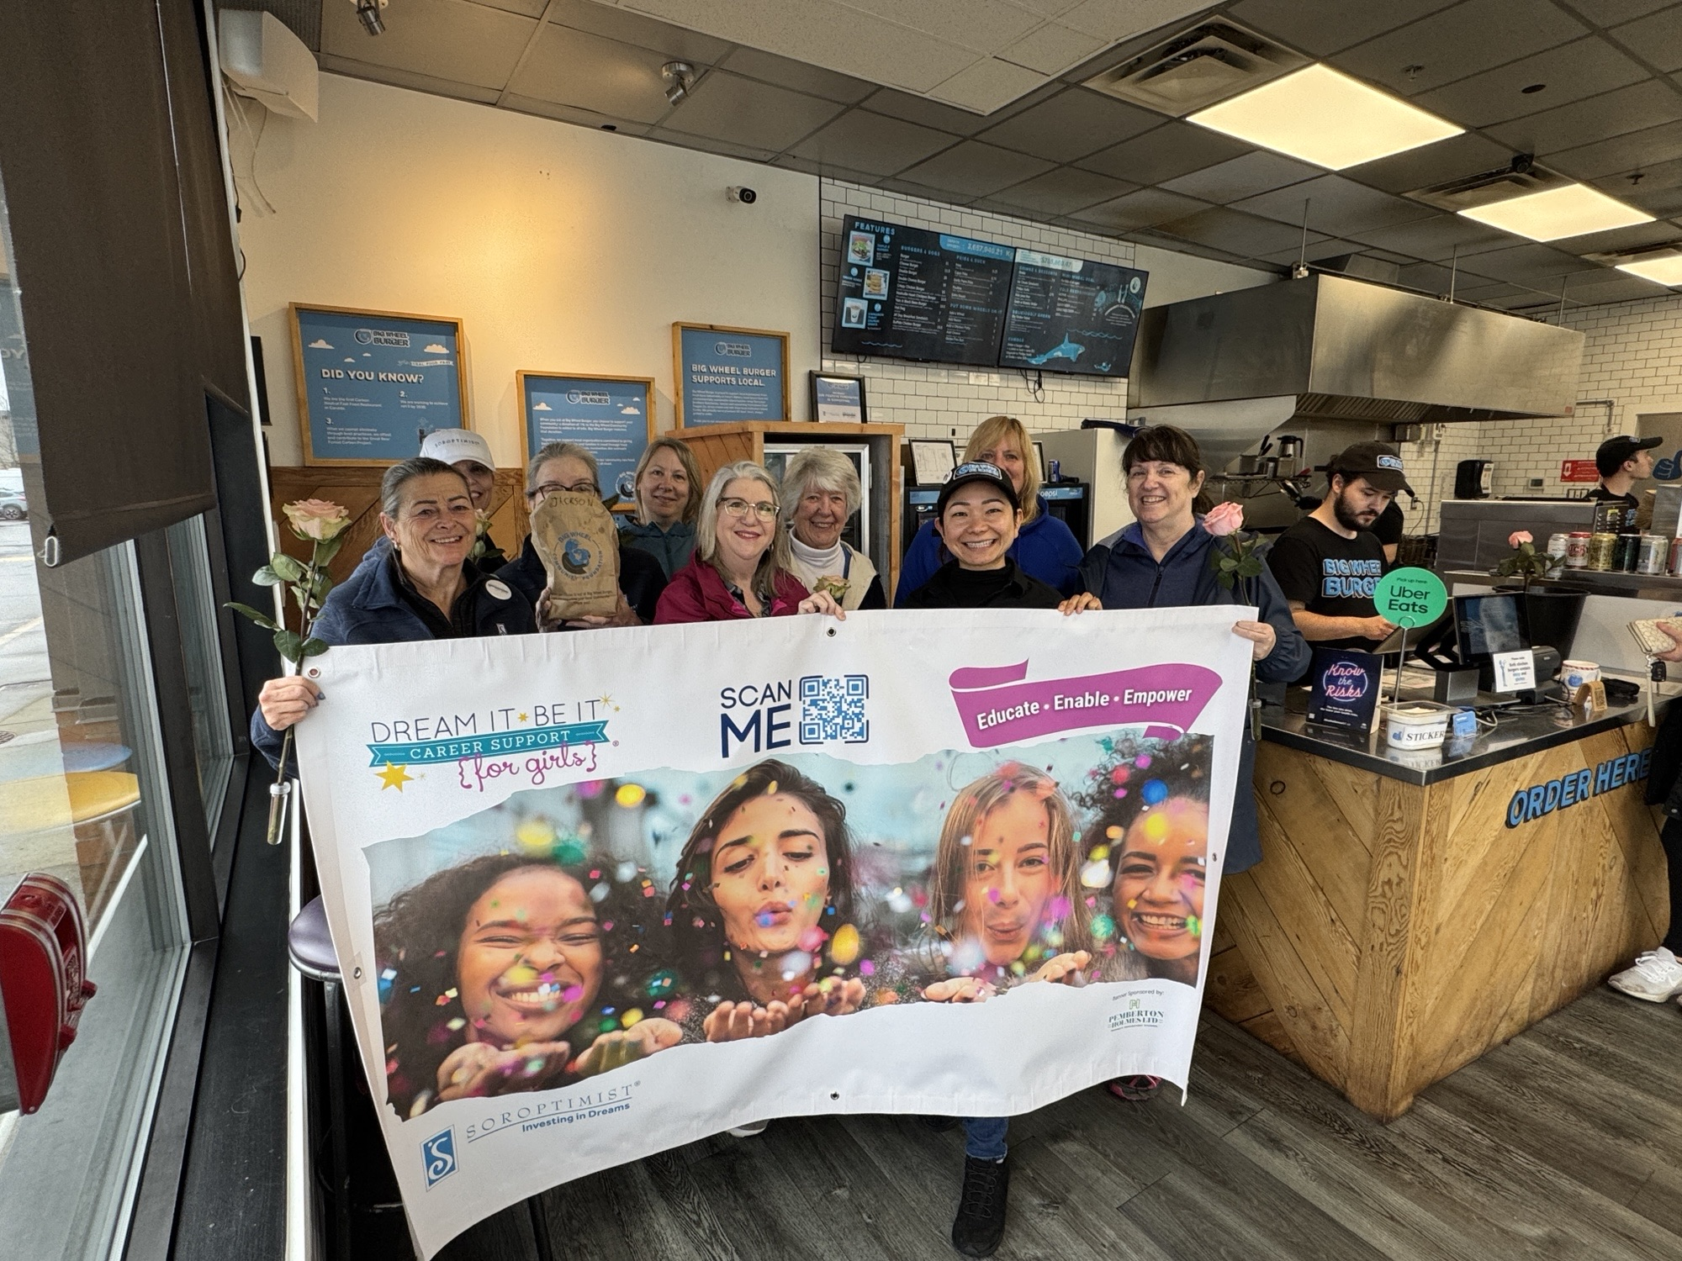
웨스턴 캐나다 리전의 모금 사례
2025 여성을 위한 걷기:
홍보 캠페인 - 클럽들이 소셜 미디어에
'내가 걷는 이유' 게시물 공유
빅토리아 웨스트쇼어 소롭티미스트 회원:
Big Wheel Burger와 파트너십을 맺고
모금 행사 지원
SIA | 2025 | 영감을 주는 이야기: 소롭티미스트 모금 행사 사례
Notes:
웨스턴 캐나다 리전에서는 3월 한 달 동안 모든 클럽이 참여할 수 있는 연례 행사인 '여성을 위한 걷기(Walk for Women)'가 홍보와 모금 활동으로 이어졌습니다. 클럽들은 소롭티미스트 본부에서 배포한 자료를 활용하여 3월 한 달 동안 걷기 대회에 참가한 후 소셜 미디어에 '내가 걷는 이유'라는 개인적인 사연을 게시하여 소롭티미스트의 사명을 알렸습니다.
빅토리아 웨스트쇼어의 소롭티미스트 회원들은 Big Wheel Burger와 같은 현지 업체와 협업하여 2.5km 단거리 걷기 행사를 기획했습니다. 그 결과, 3월 특판 버거 메뉴당 2달러 기부라는 성과를 이끌어 냈습니다. 이는 협업이 홍보와 기금 마련에 얼마나 큰 시너지를 낼 수 있는지 보여주는 훌륭한 사례입니다.

Slide 7
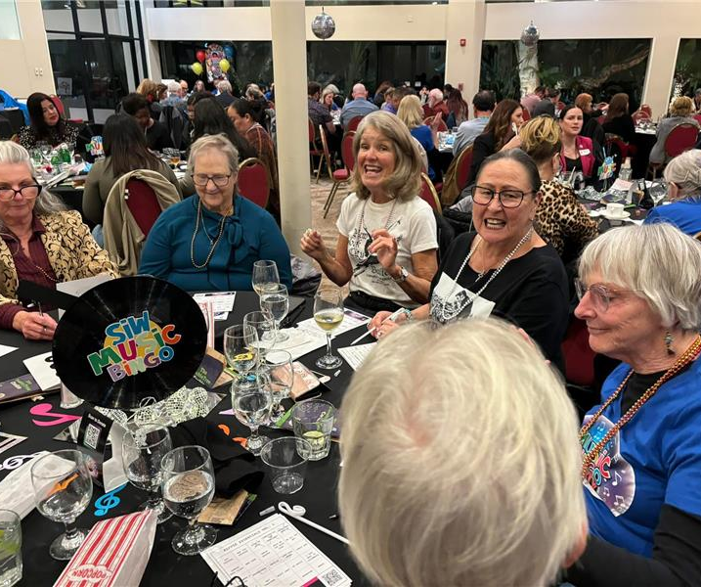
데저트 코스트 리전의 모금 사례
SI 위티어(Whittier)의 뮤직 빙고 파티
순이익: $73,000
참가자: 164명
홍보 경로: 클럽 웹사이트, 포스터, 상공회의소 행사, 소셜 미디어
SIA | 2025 | 영감을 주는 이야기: 소롭티미스트 모금 행사 사례
Notes:
마지막 사례를 살펴보겠습니다. 데저트 코스트 리전의 SI 위티어에서 개최한 뮤직 빙고 파티인데요.
위티어 클럽은 이 행사를 작년에 열어 73,000달러의 순수익을 창출했으며, 164명의 참가자가 한자리에 모여 지역 사회 주민들과 함께 즐거운 밤을 보냈습니다.
이들은 행사를 홍보하기 위해 클럽 웹사이트, 포스터, 상공회의소 행사 소식, 소셜 미디어 등 다양한 채널을 활용했습니다. 이처럼 포괄적인 접근 방식 덕분에 많은 사람들에게 효과적으로 홍보하여 참석 인원을 많이 확보할 수 있었습니다.
이 사례에서 도출된 중요한 결론은 다음과 같습니다:
- 후원 요청을 미리 시작하여 필요한 자금을 안정적으로 확보합니다.
- 초대장, 후원 등급, 소롭티미스트 사명에 대한 명확한 정보가 포함된 종합 후원 패키지를 개발합니다.
- 모든 회원이 자발적으로 참여하도록 독려하여 행사에 대한 주인 의식을 갖고 적극적으로 봉사하도록 합니다.
- 새로운 시도를 두려워하지 않고, 혁신이 더 큰 성공으로 이어질 수 있다는 믿음이 생깁니다.
- 회원들의 능력을 적극 활용합니다. 실제로 많은 회원이 시간과 재능을 기꺼이 기부하여 무료로 MC, 경매 진행자, DJ 역할을 해 주었습니다.

Slide 8

효과적인 전략
매력적인 포스터와 전단지
기업 광고 및 후원
다른 기관과의 파트너십
소셜 미디어 활용
인정 및 축하
SIA | 2025 | 영감을 주는 이야기: 소롭티미스트 모금 행사 사례
Notes:
이제 모금 활동의 효과를 크게 높일 수 있는 전략을 살펴보겠습니다.
먼저, 모금 행사를 홍보할 포스터와 전단지를 만듭니다. Facebook에 행사 내용을 게시해도 좋겠습니다.
다음으로, 재정 지원을 늘리기 위해 기업 후원 및 광고를 섭외하는 것이 꼭 필요합니다.
유사 단체 또는 인근 클럽과 협력하는 방법도 고려하세요. 참석률과 인지도를 높이고 더 많은 자원을 확보할 수 있습니다.
소셜 미디어를 활용해 소롭티미스트의 이야기와 사명을 실천한 순간들을 홍보하면 행사 참가자 수를 늘릴 수 있습니다. 이렇게 하면 더 많은 기금이 모금되고,
인지도가 올라가고, 잠재적인 신규 회원도 유입될 수 있습니다.
마지막으로, 행사 도중에 소롭티미스트 회원과 후원자의 기여를 인정해 주고 이를 기념하면 지속적인 후원을 장려할 수 있습니다.

Slide 9

효과적인 전략 - 유지
향후 기부 요청
정기 기부 및 후원 약정
자원봉사 기회에 관한 소식 알림
행사 초대장(예: '리브 유어 드림 상' 축하 행사,
'드림 잇, 비 잇' 워크숍)
향후 참여할 수 있는 모금 행사 홍보
SIA | 2025 | 영감을 주는 이야기: 소롭티미스트 모금 행사 사례
Notes:
행사 참여도와 유지율을 높이는 데 중점을 둔다면, 그룹을 세분화하여 행사 참여에 관심이 있는 사람만 모으는 것이 핵심 전략 중 하나입니다. 이처럼 전담 그룹을 만들면 행사에 관심이 있는 사람들을 더욱 효과적으로 참여시킬 수 있습니다.
세분화된 면단을 활용하면, 잠재 참여자의 관심사에 맞춘 개인화된 소통을 할 수 있습니다. 그러한 소통에는 다음과 같은 내용이 포함될 수 있습니다:
향후 기부 요청
정기 기부 및 후원 약정 기회
자원봉사 기회에 관한 정보
'리브 유어 드림 상' 축하 행사 및 '드림 잇, 비 잇' 워크숍과 같은 행사 초대
향후 진행될 모금 이니셔티브 홍보
후원자들이 소롭티미스트의 의미 있는 활동에 계속 참여하게 되면 후원자와 소롭티미스트의 관계를 강화할 수 있을 뿐만 아니라 행사 참여자 유지율도 높일 수 있습니다. 이처럼 개인화된 접근 방식은 후원자의 충성도와 신뢰를 구축하는 데 아주 중요하며, 궁극적으로는 소롭티미스트 이니셔티브 모금액 증가로 이어집니다.
이러한 노력을 통해, 소롭티미스트의 사명을 지지하고 적극적으로 참여하며 열정적인 지역 사회를 만들어갈 수 있습니다.

Slide 10

행사 포스터 예시
행사 상세 정보
온라인 정보 및 티켓 구매
SIA 브랜딩 지침과의 일관성
높은 홍보 효과
soropt.link/eventflyertemp
SIA | 2025 | 영감을 주는 이야기: 소롭티미스트 모금 행사 사례
Notes:
모든 마케팅 자료에는 꼭 행사 이름, 날짜, 시간, 장소 등 핵심적인 행사 세부 정보를 추가하고 눈에 띄도록 제작해야 합니다. 잠재적 참여자가 필요한 정보를 한눈에 확인하도록 하기 위해서입니다.
또한, 온라인 티켓 구매나 행사에 대한 자세한 정보를 확인할 수 있도록 행사 또는 클럽 웹사이트로 연결되는 명확한 CTA(행동 유도 메시지)도 추가해야 합니다. 이렇게 하면 사람들이 귀 클럽에 쉽게 접근하고 참여할 수 있습니다.
모든 홍보 자료는 SIA 브랜딩과 일치하게 만드는 것이 아주 중요합니다. 브랜딩 일관성은 소롭티미스트의 정체성을 강화할 뿐만 아니라 기부자들의 신뢰도 얻게 해줍니다. SIA 본사 홍보팀은 이 과정을 간편하게 만들어 줄 템플릿과 도구를
보유하고 있습니다. 이러한 자료들을 활용하면 전문적이면서도 효과적인 홍보 자료를 만드는 데 도움이 됩니다.
콘텐츠를 제작하여 사람들의 관심을 끌고 여러 소셜 미디어에서 활발한 반응을 유도할 수 있다면 클럽의 인지도를 높이는 데에도 도움이 됩니다. 이 슬라이드에는 SIA 본사 홍보팀이 제작한 전단지의 예가 나와 있습니다. 아래 링크를 통해 행사 전단지 제작에 활용할 수 있는 템플릿을 확인하실 수 있습니다.
이러한 전략을 활용해 효과적인 홍보 자료를 만들면 홍보 효과를 극대화하고 행사의 성공 가능성도 높일 수 있습니다.

Slide 11

함께 나눠요!
여러 리전의 감동적인 이야기
일본: 매력 넘치는 공연
필리핀: 창의적인 모금 이니셔티브
캐나다: 홍보 캠페인과 기관 협력
데저트 코스트: 지역 사회 참여 이니셔티브
함께 나눠요!
여러분의 클럽에서는 어떤 모금 행사가 효과적이었나요?
SIA | 2025 | 영감을 주는 이야기: 소롭티미스트 모금 행사 사례
Notes:
일본 기타와 미나미, 필리핀, 웨스턴 캐나다, 데저트 코스트 리전의 사례는 소롭티미스트 클럽이 지역 사회의 참여를 이끌어내고 소롭티미스트의 사명을 실현위해 기금을 모으는 다양한 방법 중 극히 일부에 불과합니다. 재미있는 공연, 혁신적인 모금 전략, 지역 사회 참여 활동, 홍보 캠페인 등 방법은 다양하지만 각 리전은 여성과 소녀의 역량을 강화한다는 소롭티미스트의 사명을 위해 각자의 방식으로 기여하고 있습니다.
이러한 경험을 함께 나누는 과정에서, 지역 사회 내 모금 활동을 더 발전시킬 수 있는 영감과 아이디어도 얻어가셨으면 좋겠습니다.
이제 여러분의 이야기를 듣고 싶은데요! 클럽에서 성공적으로 진행했던 모금 이니셔티브에 관해 들려주실 분 계신가요?

Slide 12

문의하기
연락해 주세요.
<리전명 입력> 모금 위원장 <성명 및 이메일 입력>
또는
development@soroptimist.org
Notes:
질문이 있을 때는 언제든지 리전 모금 위원장 또는 SIA 모금 프로젝트 개발 담당 직원에게 문의해 주세요. 성심성의껏 도와드릴 것입니다!
감사합니다!

